Slide 1





Dezvoltarea competențelor digitale, de leadership și managementul talentelor în contextul noilor tehnologii și al transformării digitale
Eveniment de diseminare a rezultatelor proiectului Jalon 185 PNRR
București, 07 mai 2026

Slide 2
DE CE ACEST PROIECT?
Creșterea competențelor funcționarilor publici
Servicii digitale
Adaptarea la cerințele viitorului
Recomandările specifice de țară 2019 - asigurarea îmbunătățirii competențelor,
Indicele economiei și societății digitale (DESI) 2020 – „România a rămas în urmă în ceea ce privește indicatorii referitori la competențele digitale și are o performanță slabă în ceea ce privește serviciile publice digitale” - locul 26/28 (Raportul de țară Deceniul digital 2025: „România continuă să înregistreze rezultate slabe în ceea ce privește competențele digitale de bază”),
e-Government Development Index (EGDI) 2020: locul 55 din 193 de țări (2024: 72).

Slide 3
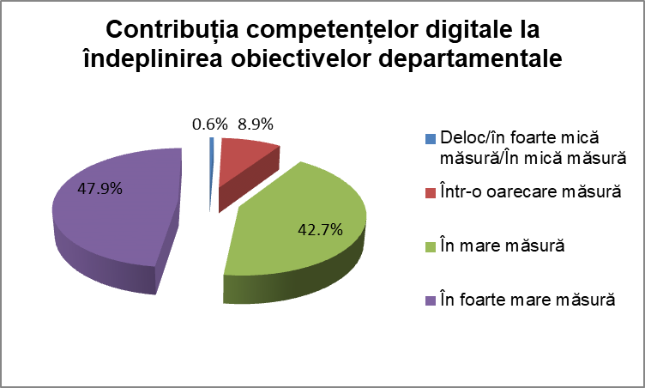
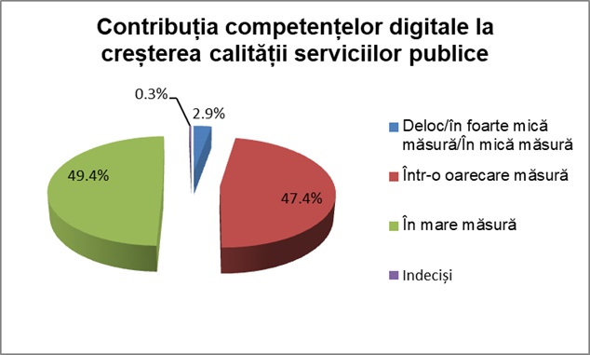
NIVEL COMPETENȚE DIGITALE - 2022:
Nivel competențe | Nr. respondenți | Procent/nivel de competențe
Curs nivel start/bază/începător | 578 | 17,7
Curs nivel standard/complet/ intermediar | 521 | 16,0
Curs nivel avansat | 116 | 3,6
Total respondenți certificați | 1.215 | 37,2
Nu am participat | 2.049 | 62,8
TOTAL respondenți | 3.264 | 100,00
Analiză privind nevoia de instruire a resurselor umane din administrația publică din România în domeniul competențelor digitale (ANFP, 2022) - https://www.anfp.gov.ro/R/Doc/2023/PNRR/Anexa%20nr.%201%20-%20Analiza%20competente%20digitale.pdf

Slide 4
OBIECTIV:
Dezvoltarea competențelor digitale ale funcționarilor publici, cu scopul de a sprijini digitalizarea serviciilor publice, prin îmbunătățirea disponibilității forței de muncă calificate pentru operațiunile TIC interne.
30.000 de funcționari publici de conducere și de execuție: competențe digitale avansate (aproximativ 20% din totalul funcționarilor publici),
2.500 de funcționari publici de conducere: competențe de leadership și managementul talentelor în contextul noilor tehnologii și al transformării digitale.

Slide 5
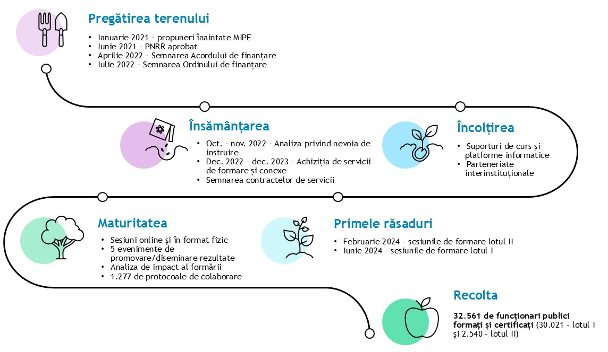
DRUMUL PARCURS:

Slide 6
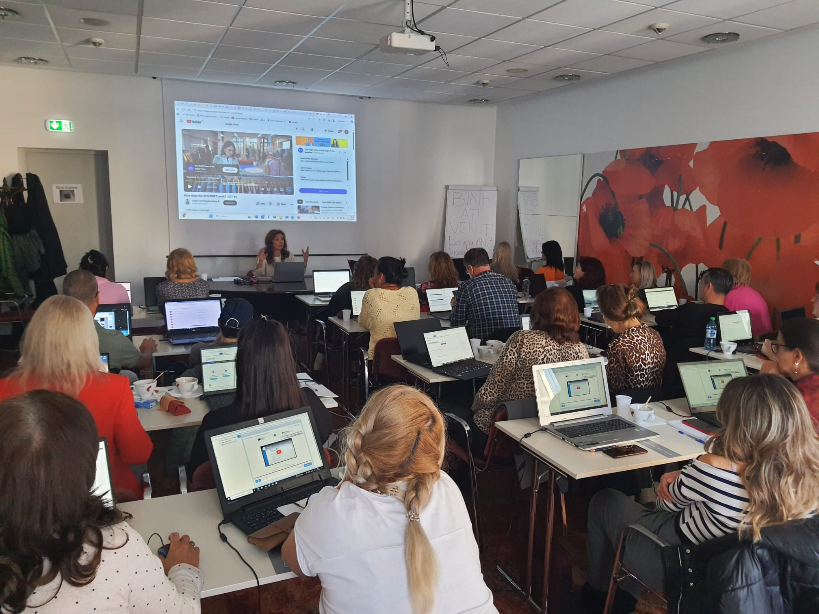
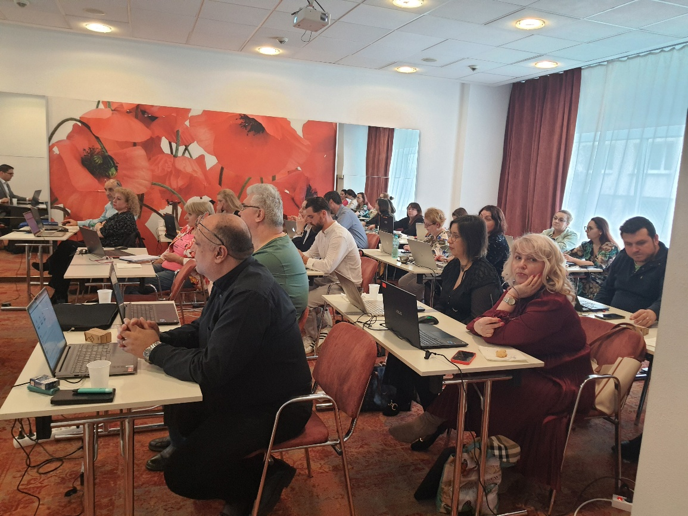
Competențe digitale avansate
Leadership și managementul talentelor
Prestator servicii de formare și conexe:
Asocierea AVENSA CONSULTING SRL, FORO DE FORMACION Y EDICIONES SL, AGRUPACION DE PROFESIONALES PARA EL DESARROLLO INTERNACIONAL SL, FUNDACION ETEA PARA EL DESARROLLO Y LA COOPERATION, SMART INTEGRATION SRL și EUROJOBS SRL cu lider de asociere AVENSA CONSULTING SRL
Prestator servicii de formare și conexe:
Asocierea SMART INTEGRATION SRL și EUROJOBS SRL cu lider de asociere SMART INTEGRATION SRL

Slide 7


REZULTATE:
https://formaredigitalaanfp.eu/
https://elearn.euro-jobs.ro/
4 programe generale de formare competențe digitale (Management, Comunicare, Financiar, Back Office),
9 programe specializate de formare (Statistică, Instalarea, configurarea și administrarea sistemelor de operare, Baze de date, Dezvoltarea aplicațiilor web design, Administrarea, dezvoltarea și securitatea rețelelor TIC, Dezvoltarea aplicațiilor desktop non-web, Business Analytics, Instrumente de consultare online, Instrumente digitale pentru munca la distanță/telemuncă),
Modulul transversal DigComp,
Programul de dezvoltare a competențelor de leadership și managementul talentelor în contextul noilor tehnologii și al transformării digitale.

Slide 8

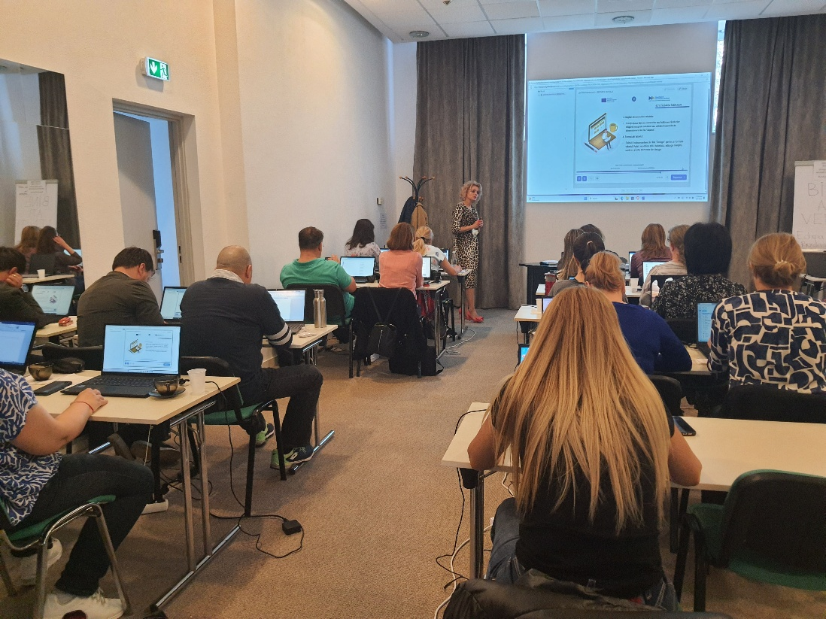
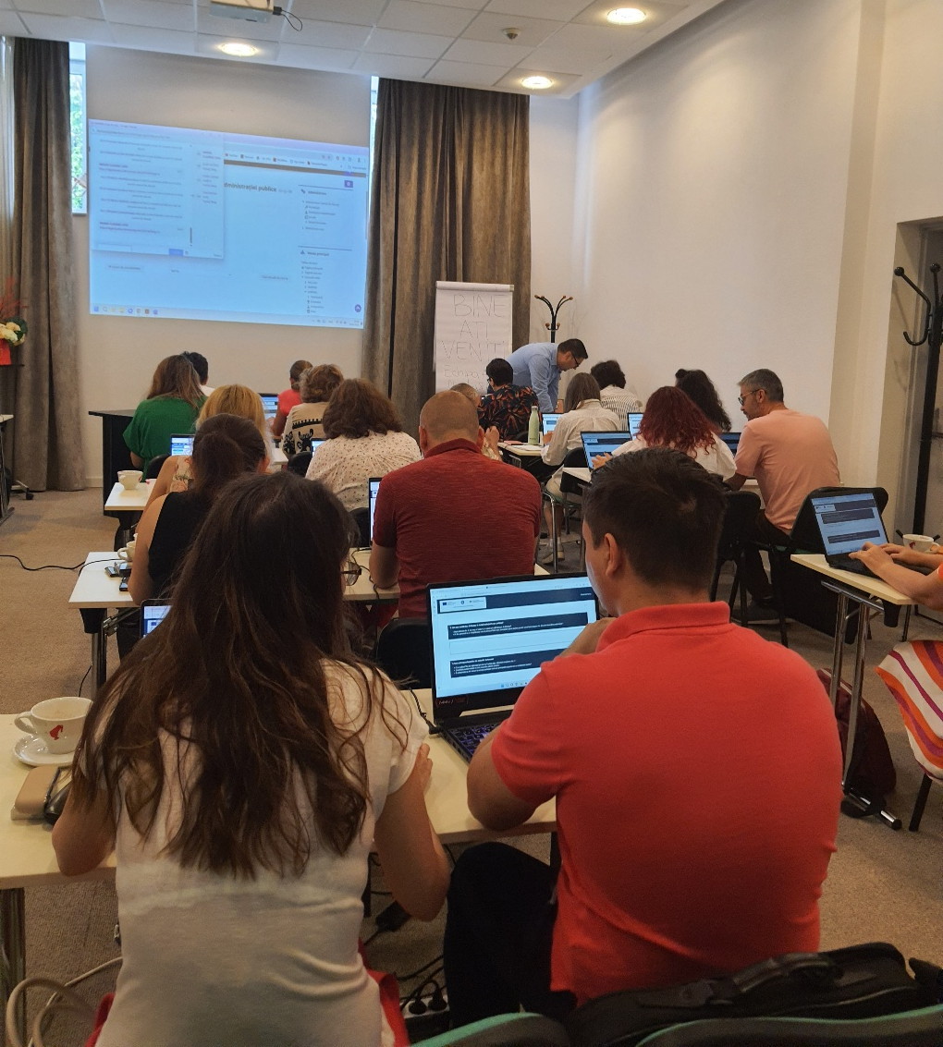

TOTAL SESIUNI DE FORMARE: 853
TOTAL PARTICIPANȚI CERTIFICAȚI: 32.561
LOTUL I (iunie 2024 – martie 2026): 30.021
LOTUL II (februarie 2024 – iulie 2025): 2.540
REZULTATE:
Tip sesiune formare | Nr. sesiuni de formare finalizate | Nr. participanți certificați
Online | 514 | 24.018
Fizic | 234 | 6.003
TOTAL: | 748 | 30.021

Slide 9
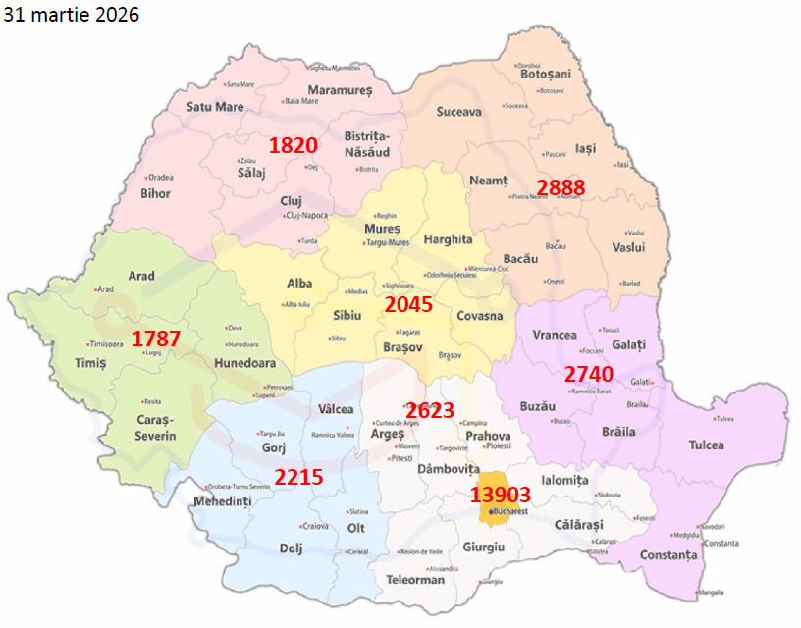
REZULTATE:

Slide 10
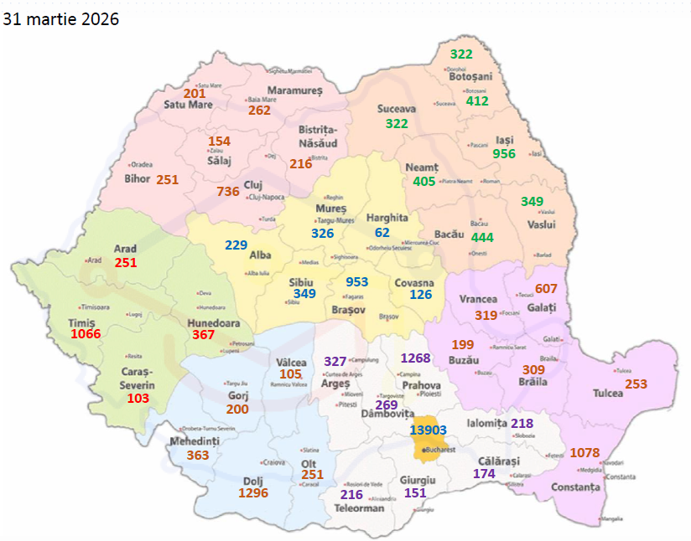

Slide 11
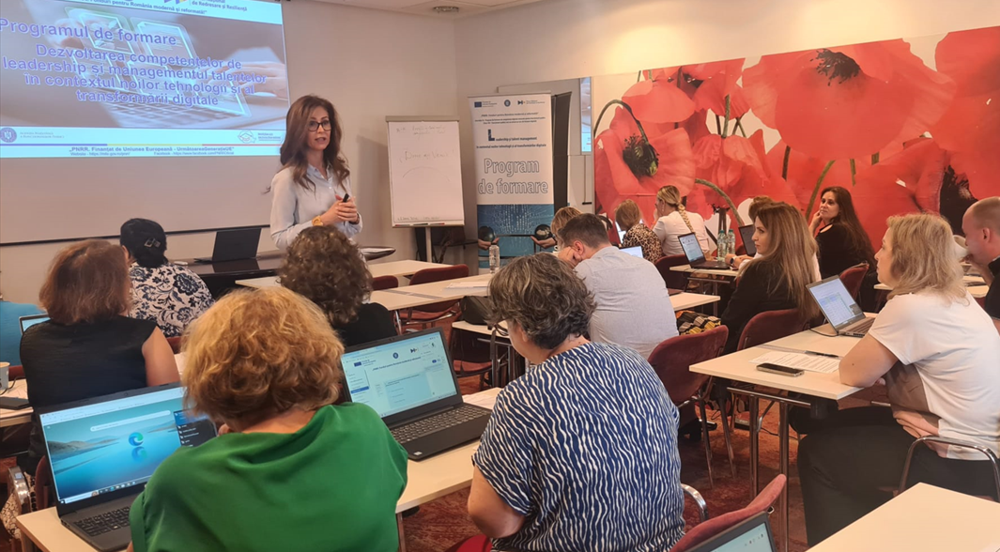

REZULTATE:
Tip sesiune formare | Nr. sesiuni de formare finalizate | Nr. participanți certificați
Online | 18 | 693
Hibrid | 65 | 1.341
Fizic | 22 | 506
TOTAL: | 105 | 2.540

Slide 12
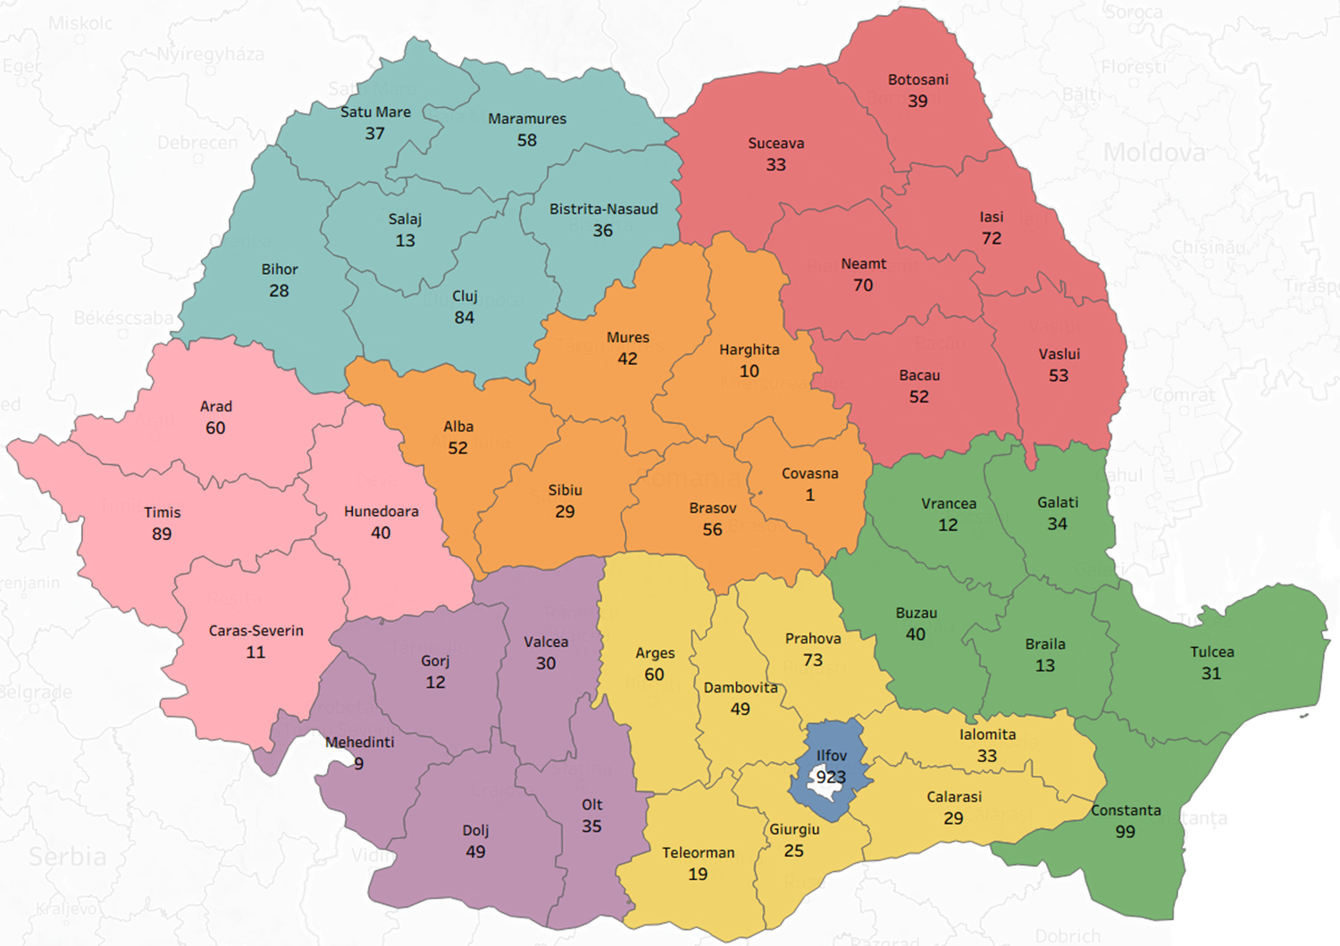
REZULTATE:

Slide 13
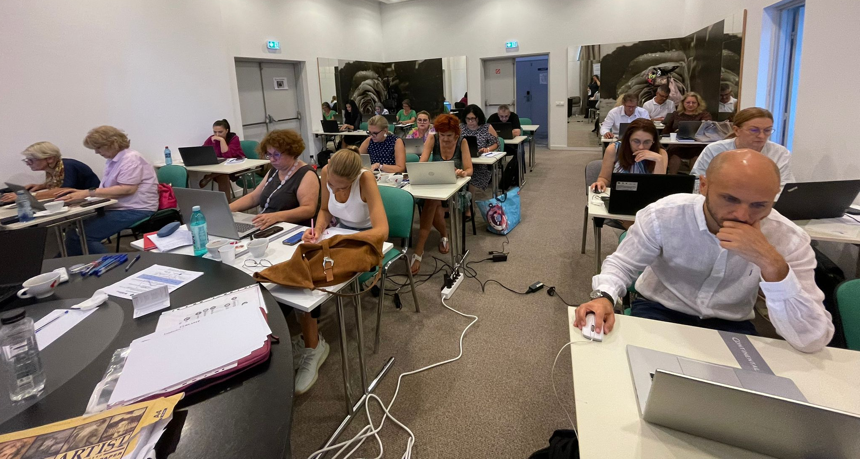
REZULTATE:
Analiza de impact a formării în domeniul tehnologiei informației asupra activităților specifice derulate (desk research; chestionare de satisfacție participanți sesiuni de formare; sondaje de opinie: populația generală, mediul privat, persoane vulnerabile; focus grupuri cu participanții la sesiunile de formare, formatori, funcționari publici care nu au participat la sesiunile de formare; interviuri; grup Delphi cu experții formatori, panel de experți).
Lotul II: analiza-de-impact_raport-final_v3_pt-site.pdf
Lotul I: mai 2026

Slide 14




REZULTATE:
1.277 de protocoale de colaborare interinstituțională
Cinci evenimente de promovare:
    25 septembrie 2024 – Iași
    18 martie 2025 – Cluj-Napoca
    20 mai 2025 – Craiova
    23 iunie 2025 – Timișoara
    23 octombrie 2025 – București
Campanie de promovare online
Difuzarea unui banner web animat
Difuzarea a două videoclipuri de scurtmetraj
Promovarea unei broșuri tematice în format digital
Difuzarea a trei spoturi radio
E-mail marketing

Slide 15

PROVOCĂRI:
Procedurile de achiziții publice (Lot I – 6 oferte depuse în asociere – 15 operatori economici, cu 29 de terți susținători și subcontractanți, Lot II – 9 oferte depuse în asociere – 16 operatori economici, cu 13 terți susținători și subcontractanți),
Schimbări de context (procesele electorale, reorganizarea instituțiilor, modificări legislative, TVA),
Infrastructura (dotarea instituțiilor, sălile de curs, pene de curent),
Niveluri diferite de competențe,
Cultura organizațională (alocarea resurselor necesare, organizare, comunicare, așteptări),
Riscurile din mediul online (protecția datelor, securitatea cibernetică),
Volumul de lucru (98 de raportări, 102 livrabile analizate și recepționate, 5.350 de e-mailuri, 6.790 de răspunsuri chestionare, 32.561 de certificate verificate).

Slide 16
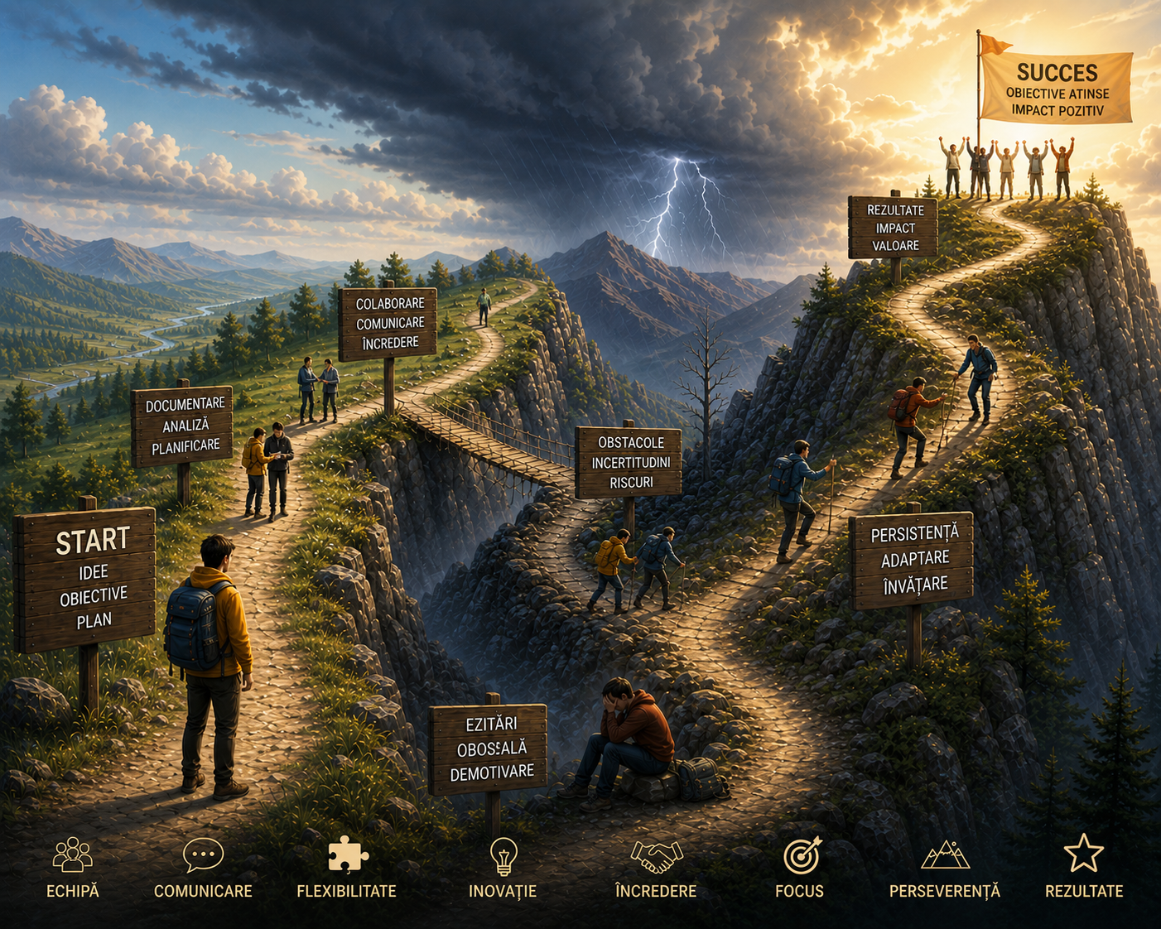
PROVOCĂRI:
Parteneri: 1.277 + colaborări de succes: MADR, ANAF, MF etc.,
Campanie de comunicare și promovare,
Întâlniri periodice cu prestatorii,
Colectare feedback participanți și revizuire conținut/program/materiale,
Înlocuire/suplimentare experți și săli de curs,
OMEDAT nr. 1928/10.09.2025 – corelarea nivelului de performanță DigCompRo cu modulele certificării ECDL/ICDL
Munca în echipă.

Slide 17



Cel mai valoros rezultat nu a fost doar ceea ce am realizat, ci comunitatea și colaborarea construite pe parcurs.
Sustenabilitate și continuare - ......
formare185@anfp.gov.ro
MAI MULTE DETALII GĂSIȚI PE:

